Slide 1
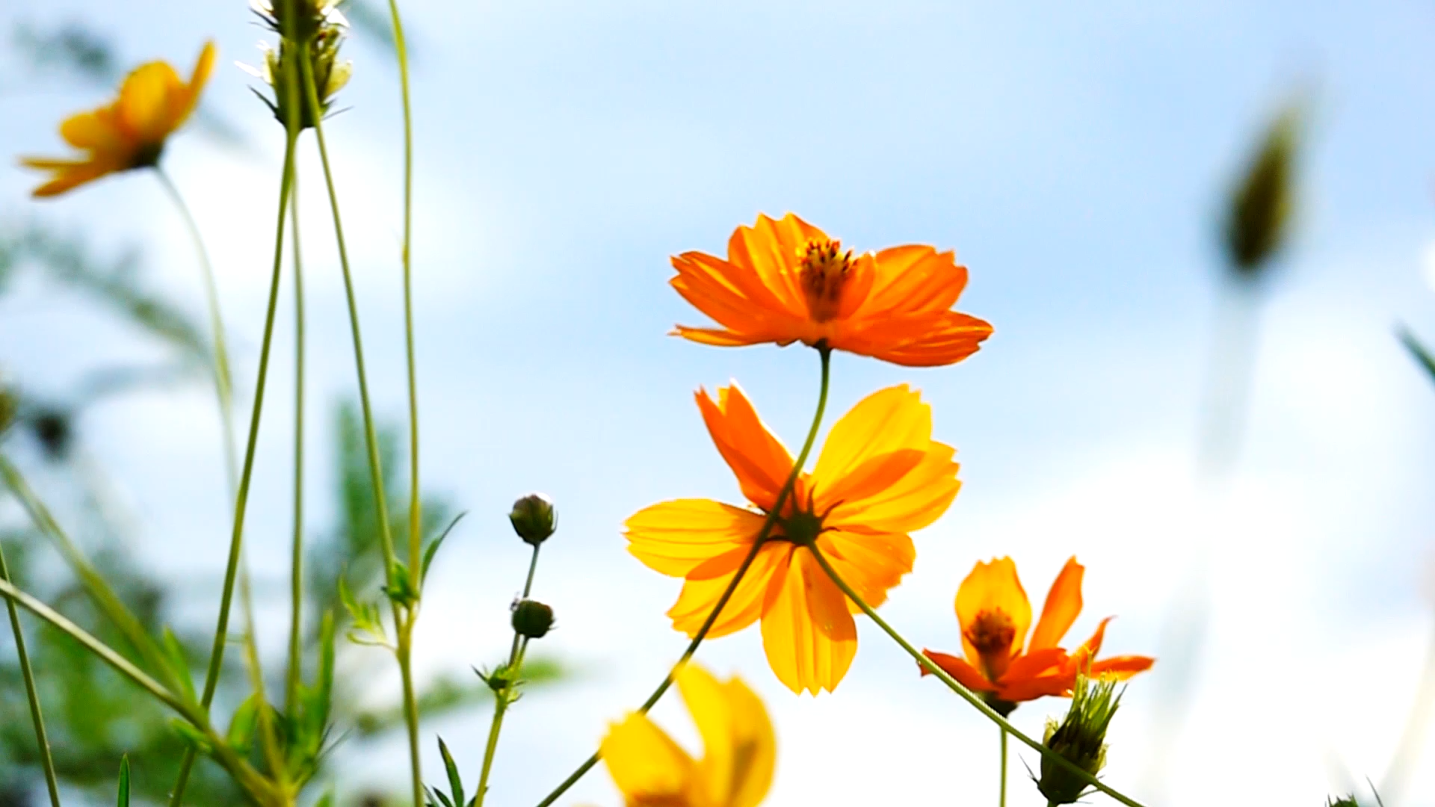
CONOCIENDO A LAS FLORES
1º ESO A

Slide 2
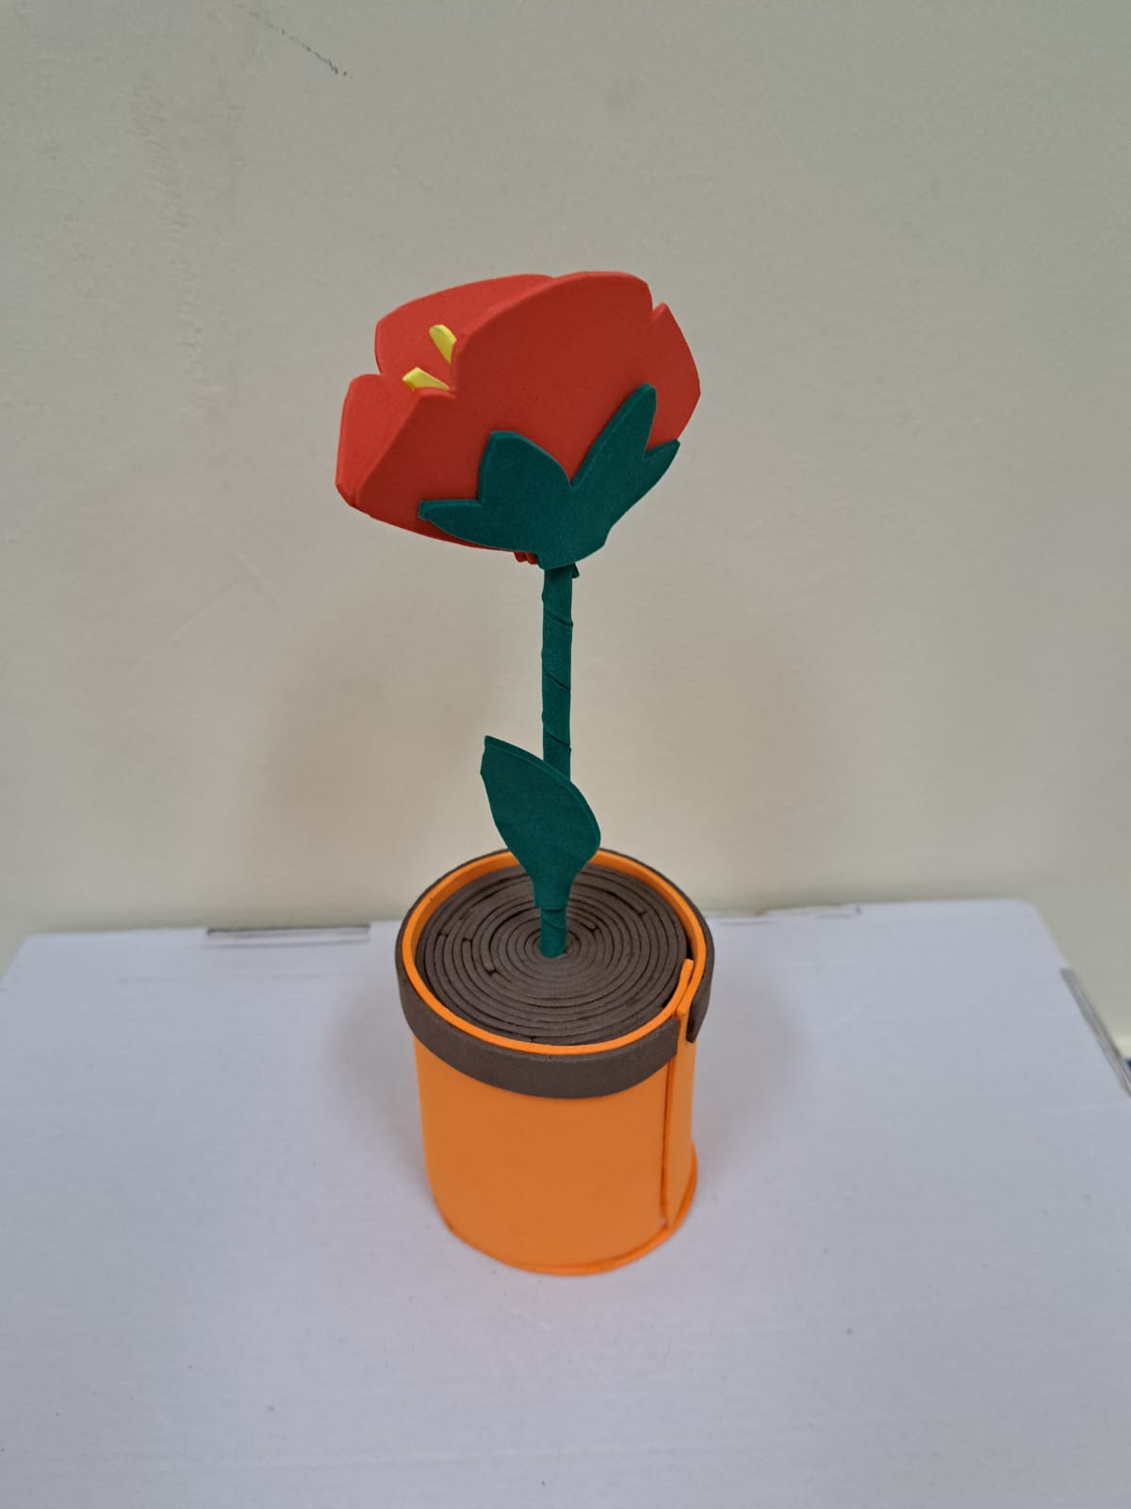
LUCÍA SÁNCHEZ CASAS

Slide 3
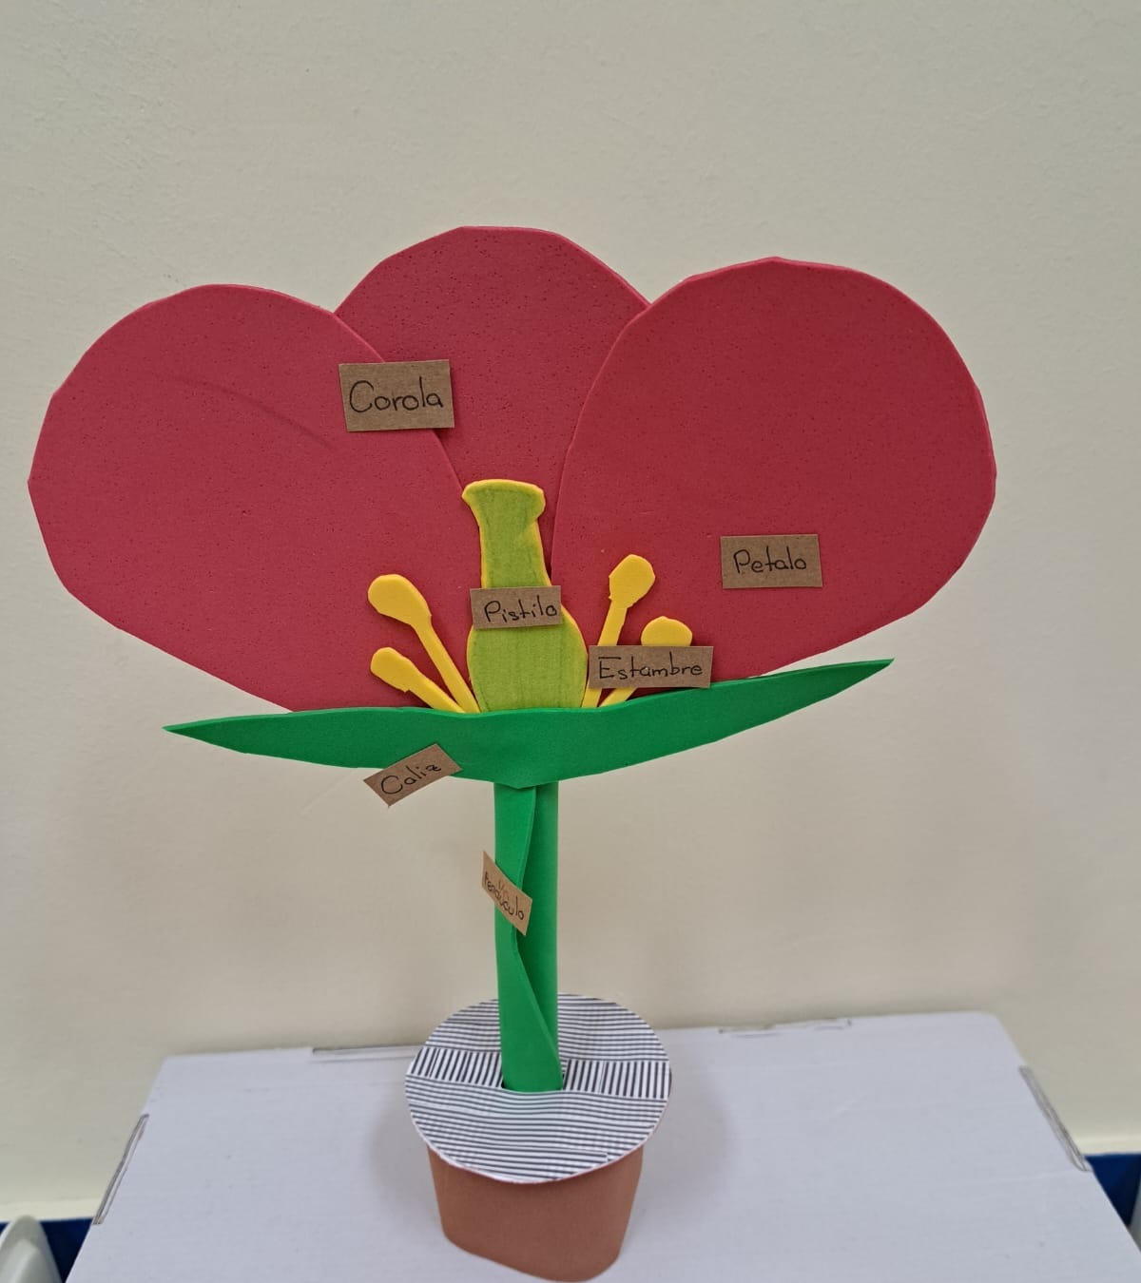
ANDREA GARCÍA LÓPEZ

Slide 4
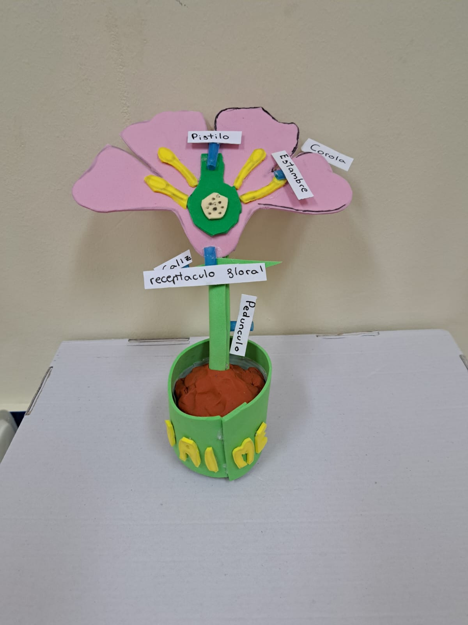
JAIME DE TERESA DÍEZ

Slide 5
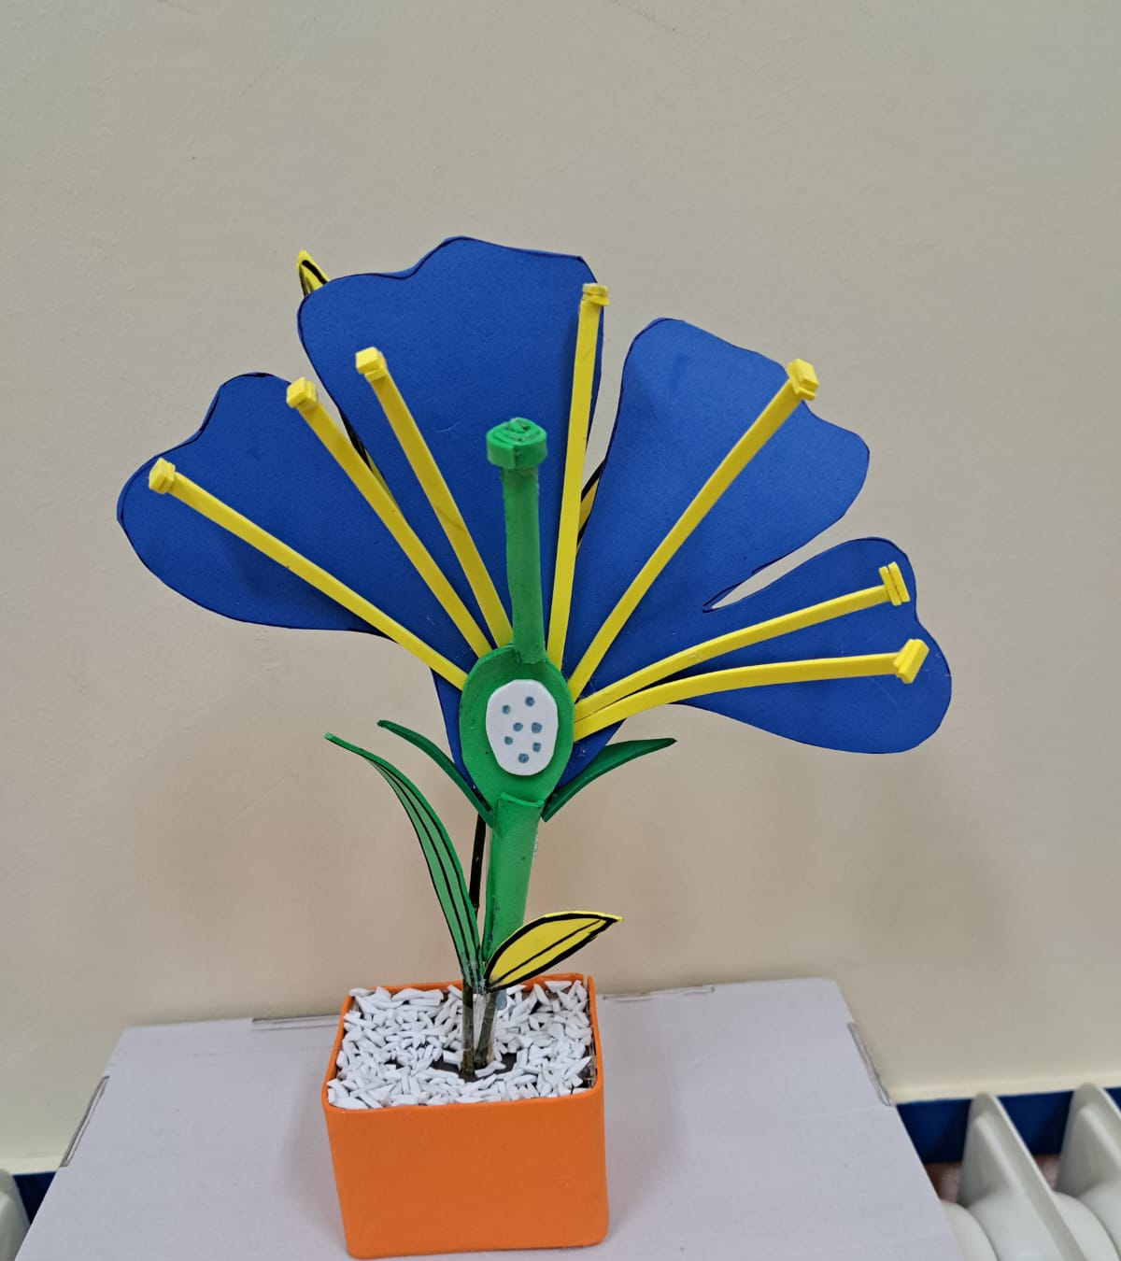
MARCOS HERRERO SÁNCHEZ

Slide 6
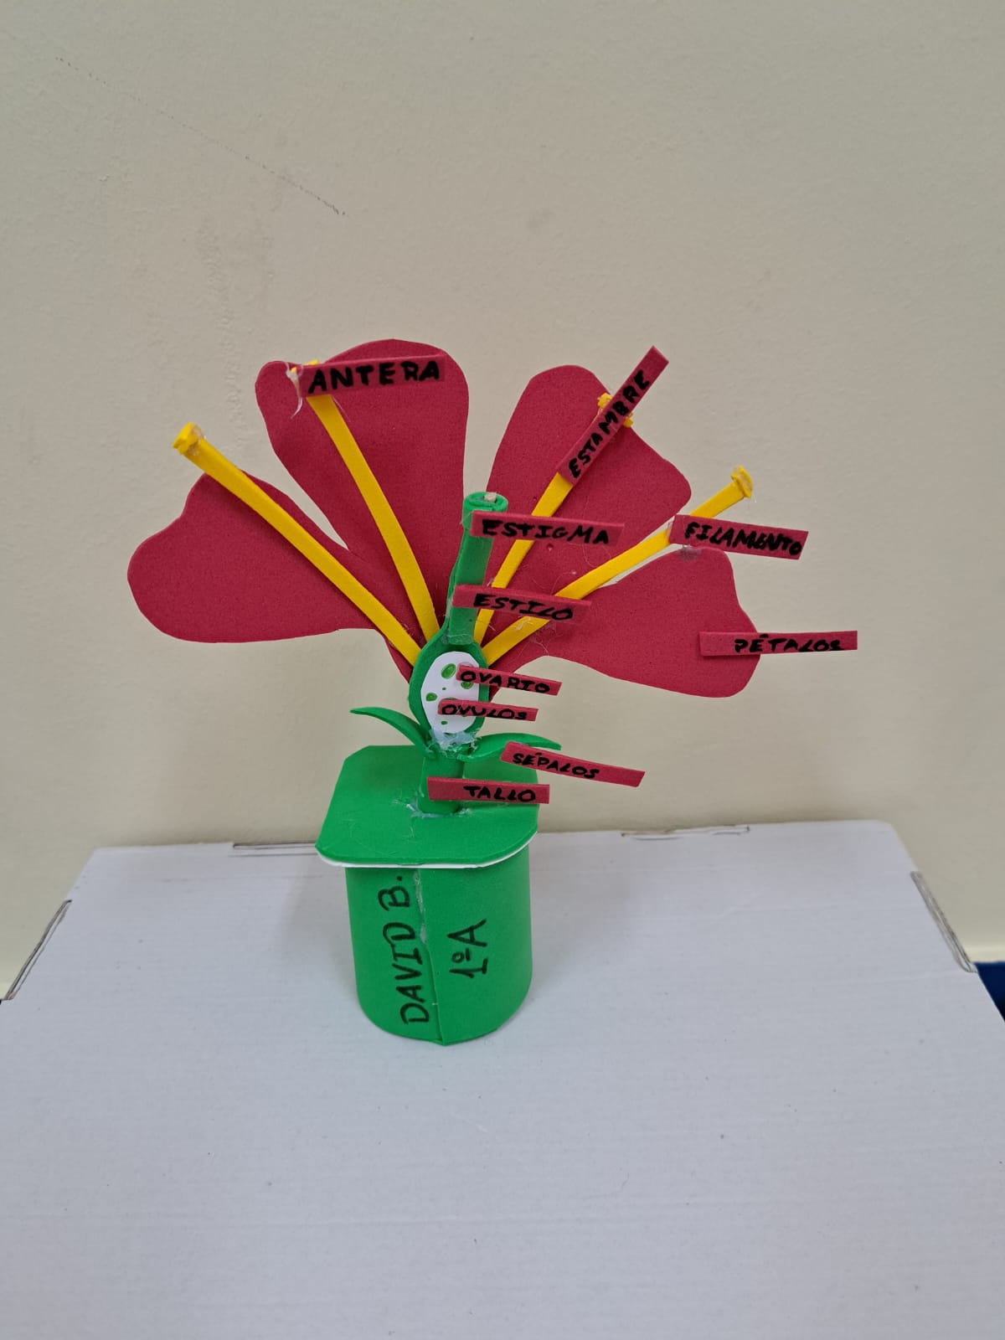
DAVID BASTARDO ALDEA

Slide 7
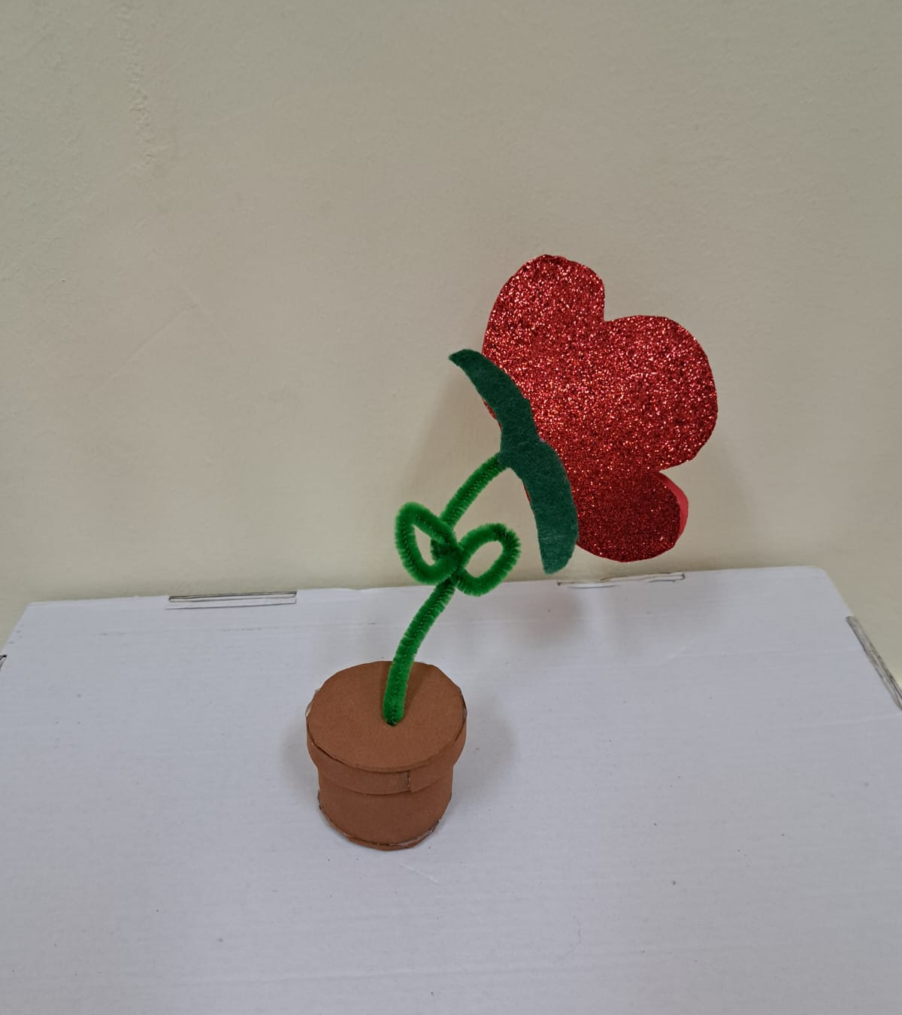
PAULA REPISO MEDINA

Slide 8
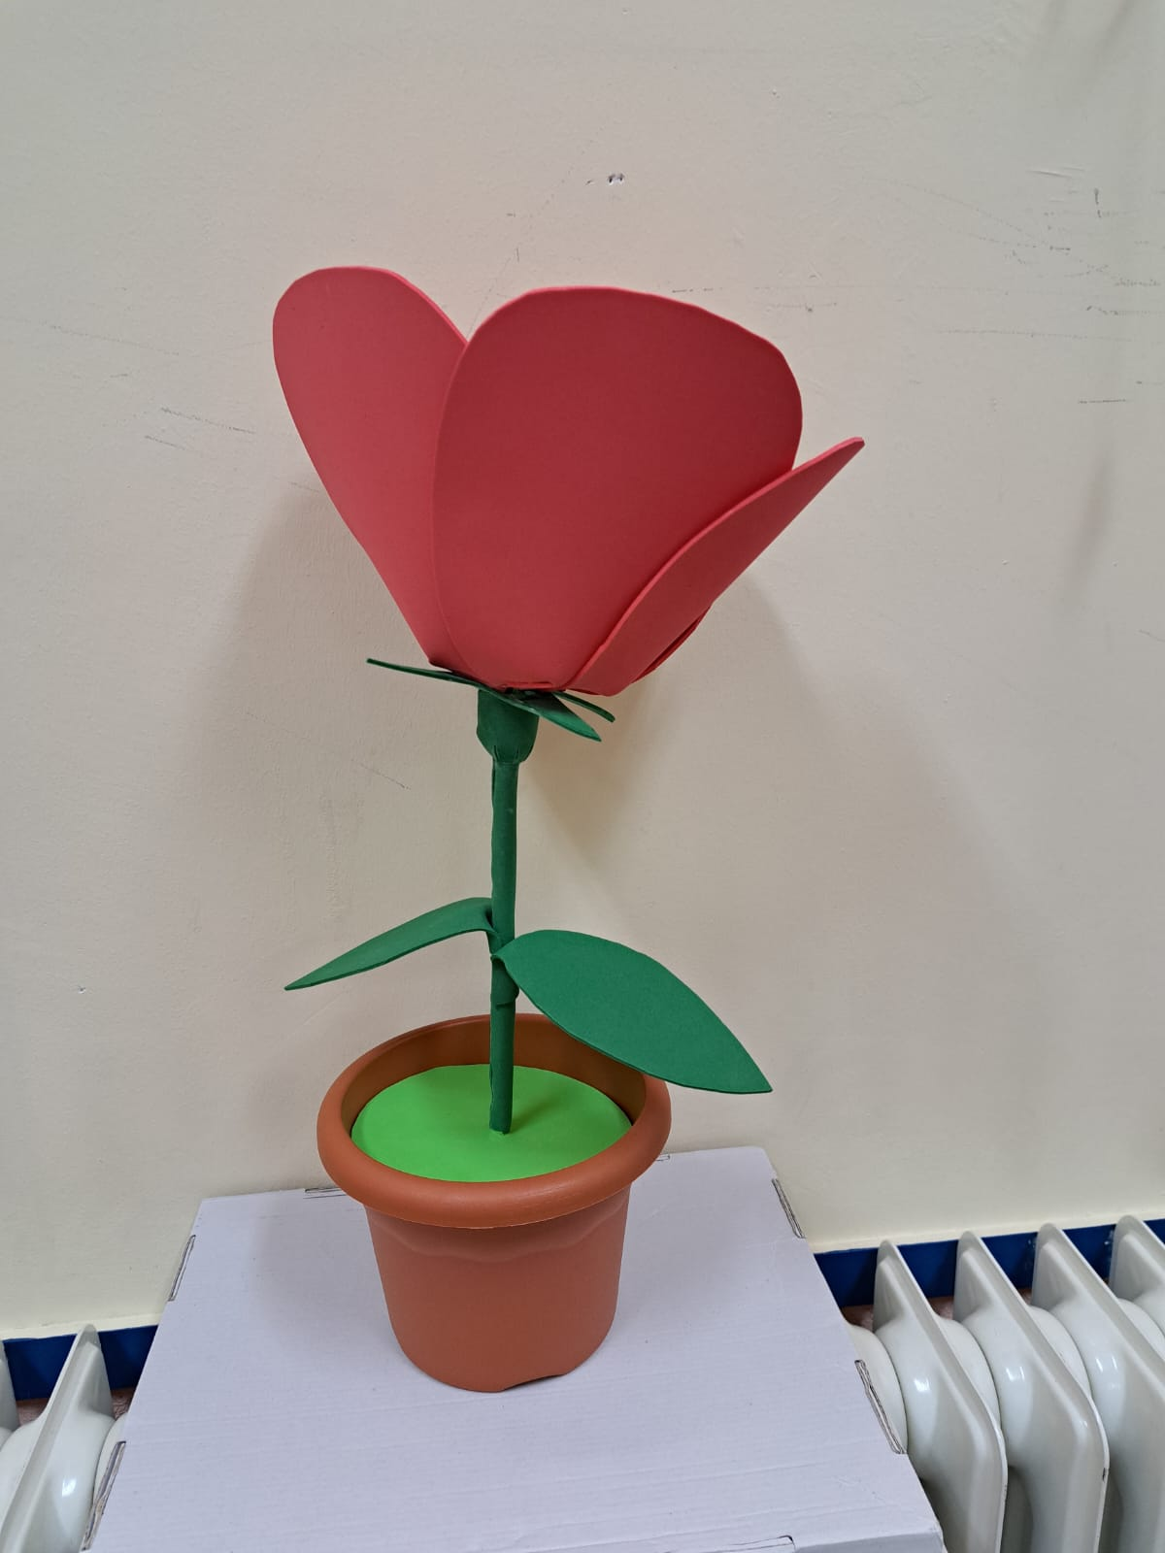
MARÍA HIGUERA RODRÍGUEZ

Slide 9
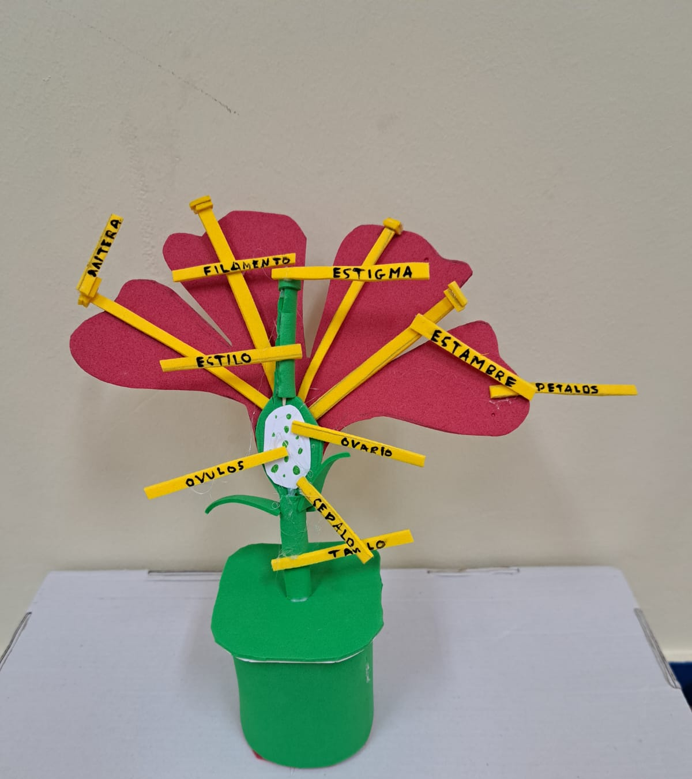
SERGIO BASTARDO ALDEA

Slide 10
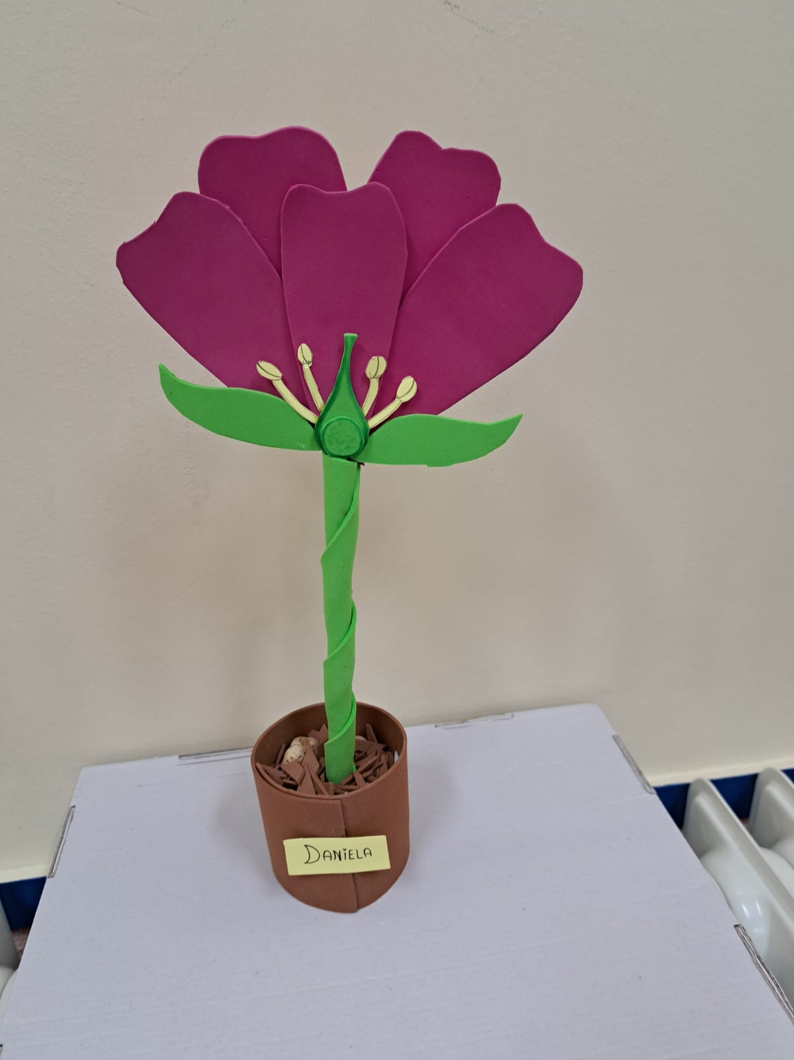
DANIELA ROMERO SANCHO

